Slide 1
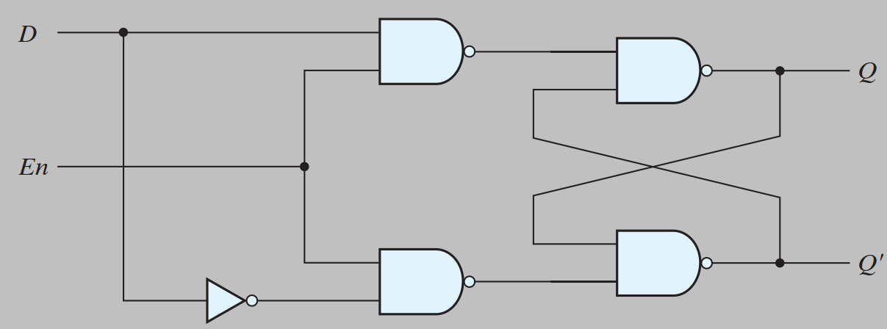
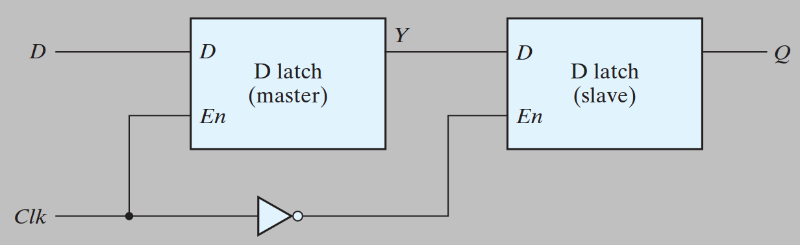
Εργασία 1
i) Προσομοιώστε τη λειτουργία του κυκλώματος (a). Χρησιμοποιείστε στη θέση του Εn ρολόι συχνότητας 1kHz και στη θέση του D παλμούς της μορφής:
0 μέχρι 1ms
1 από 1ms μέχρι 5ms
0 από 5ms μέχρι 9ms
Επανάληψη των ίδιων παλμών.
ii) Στη συνέχεια υλοποιείστε το κύκλωμα (a) σε μορφή block με το όνομα D-latch και προσομοιώστε το κύκλωμα (b) και εξηγήστε τη λειτουργία του.
iii) Υλοποιήστε το κύκλωμα (b) σε μορφή block με την ονομασία D-FF.
Κύκλωμα (a)
Κύκλωμα (b)

Slide 2
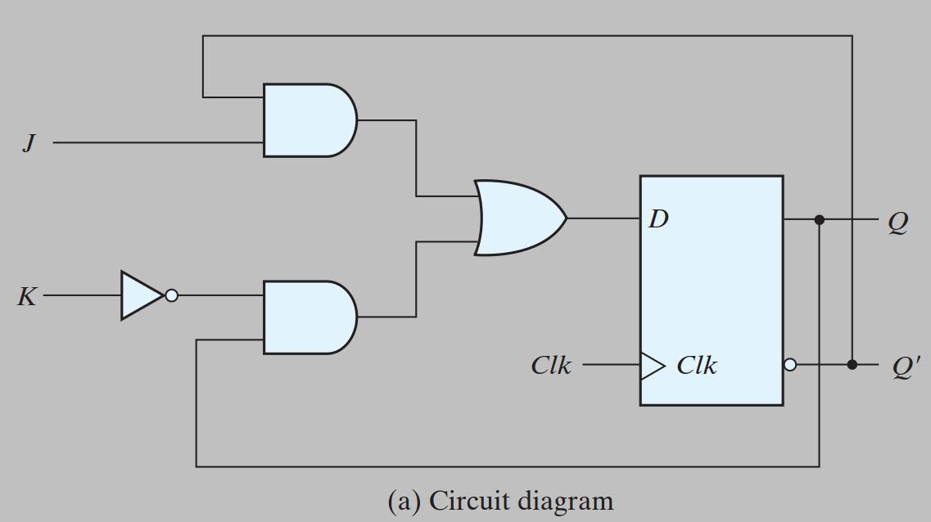
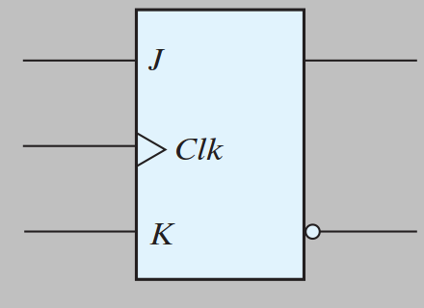
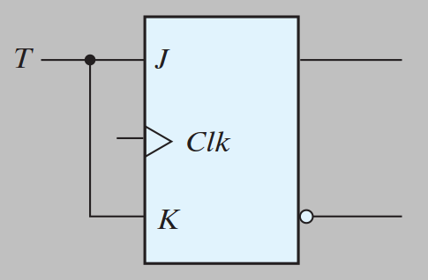
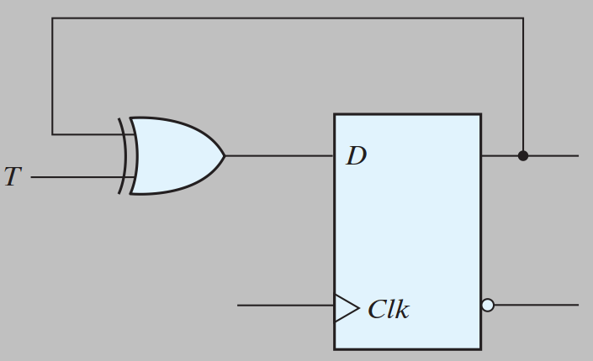
Εργασία 2
i) Χρησιμοποιείστε το D-FF και υλοποιήστε το κύκλωμα (a) και στη συνέχεια φτιάξτε το και αυτό σε μορφή block με το όνομα JK-FF.
ii) Υλοποιήστε block με το κύκλωμα (b) και ονομάστε το T-FF.
iii) Υλοποιήστε block με το κύκλωμα (c) και ονομάστε το F-FF-2.
Σε κάθε περίπτωση πραγματοποιήστε χρονικές προσομοιώσες για να κατανοήσετε τη λειτουργία των κυκλωμάτων.
Κύκλωμα (a)
Κύκλωμα (b)
Κύκλωμα (c)

Slide 3
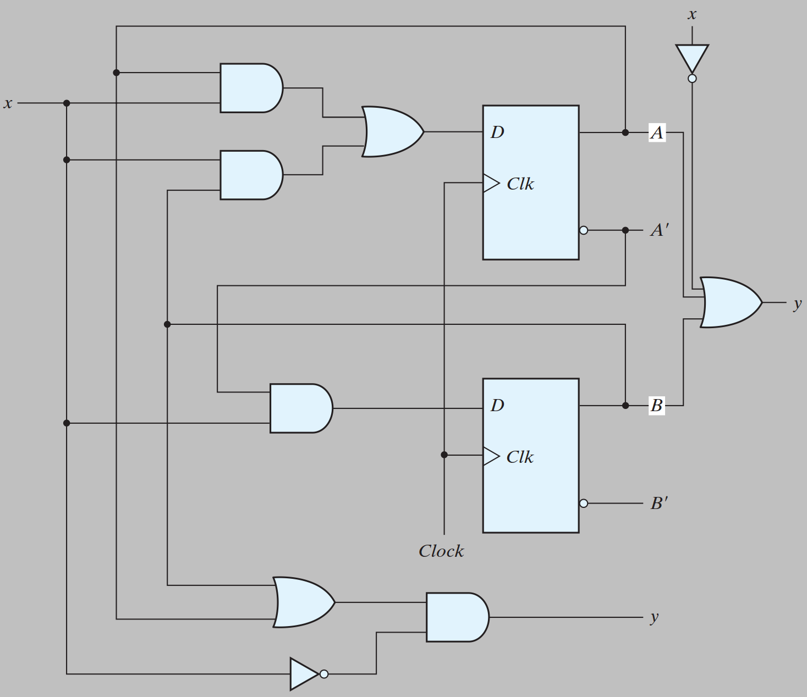
Εργασία 3
i) Υλοποιήστε και προσομοιώστε τη λειτουργία του κυκλώματος.
ii) Διατυπώστε τον πίνακα καταστάσεων.
iii) Σχεδιάστε το διάγραμμα καταστάσεων.

